Slide 1
税理士による 租税教室
－税法を中心に－
日本税理士会連合会

Slide 2
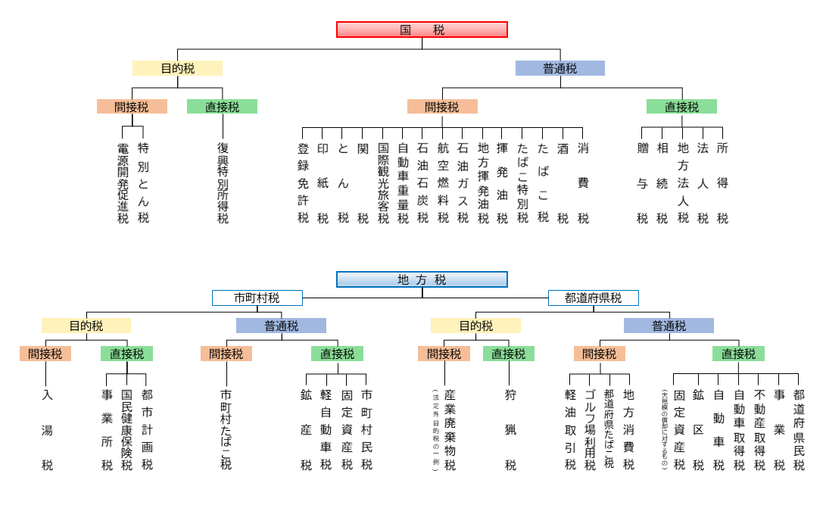
1．我が国の租税の構造
１．我が国の租税体系
租税は、種々の観点から分類され、約50種類あります。それぞれの税が他の税の短所を補い、補完し合いながら体系をなしており、主なものとしてこのように分類されます。

Slide 3
1．我が国の租税の構造
２．国税と地方税
・国 税…国が賦課・徴収する租税
・地方税…地方公共団体が賦課・徴収する租税で、都道府県税と市町村民税に分かれます。
そのほか、国が徴収した租税を、財政力の均等化・補強のために地方公共団体に交付・譲与する地方交付税（所得税・酒税・法人税・たばこ税の一部）と地方譲与税（自動車重量税の一部）などがあります。
国税に関する法律には２種類あり、
①租税法律関係に関する基本的事項及び各国税に共通の事項について定めている法律と、
②それぞれの国税に関する法律があります。
＜通則＞
国税通則法
国税徴収法
国税犯則取締法 他
施行令
（政令）
施行規則
（省令）
国税に関する法律
＜直接税＞
所得税法
法人税法
相続税法
租税特別措置法 他
＜間接税＞
消費税法
個別間接税法（酒税法、たばこ税法など）
地方税については、統一的な法典として「地方税法」（地方公共団体の課税権ないし準則を定める法律）があります。

Slide 4
1．我が国の租税の構造
３．内国税と関税
・内国税… 国税のうち、関税、とん税、特別とん税以外のもの。（国税庁が管轄する。「国税通則法」、「国税徴収法」及び「国税犯則取締法」を適用するもの。）
・関 税…外国からの輸入貨物に課されるもの。（税関が賦課・徴収する。とん税、特別とん税も同じ。）なお、我が国の関税率は以下の二つの方法に基づいて決められています。
（１）法律（「関税定率法」、「関税暫定措置法」）に基づいて定められている税率（国定税率）
（２） 条約（WTO協定）に基づいて定められる税率（協定税率、WTO譲許税率とも呼ばれます）
※WTOの協定上、WTO加盟国・地域に対して一定率以上の関税を課さないことを約束（譲許）しています。（関税法及び関税定率法を適用）

Slide 5
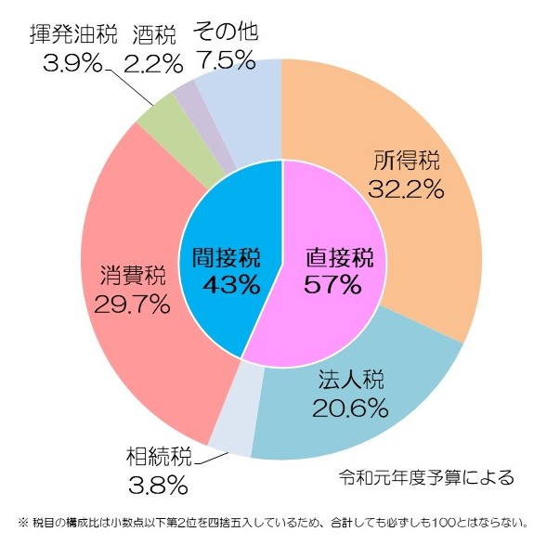
1．我が国の租税の構造
４．直接税と間接税
・直接税… 所得や財産などの担税力を直接の標識（表現）と考えられるものを対象として課される租税。累進的といえます。
・間接税… 消費や取引など担税力を間接的に推定させる事実を対象として課される租税。比例的ないし逆進的といえます。
～我が国における直接税と間接税の割合～
以前は、国税、地方税ともに直接税が中心となっ
ていましたが、近年、直接税と間接税の割合は均衡
しつつあります。直接税と間接税の割合を直間比率
といいます。
直接税中心主義は、脱税の誘因になりやすいが、
間接税は低所得者にとって、収入に対する負担の割
合が高くなるという「逆進性」の問題があります。

Slide 6
1．我が国の租税の構造
５．収得税・財産税・消費税・流通税
① 収得税… 収入（貨幣またはそれに代わる経済価値の取得）を得ている事実に着目して課される租税で、以下の二つに分けられます。
・所得税…所得を直接に対象。(例：所得税・法人税・住民税等)
・収益税…所有する精算要素。(例：事業などからもたらされる収益を対象、事業税・鉱産税など)
② 財産税…財産の所有という事実に着目して課される租税で、以下の二つに分かれます。
・一般財産税… 財産の全体または純資産を対象。
・個別財産税… 特定種類財産を対象。
③ 消費税…物品またはサービスを購入・消費するという事実に着目して課される租税。
・直接消費税…消費行為そのものを直接対象。（例：ゴルフ場利用税・入湯税など）
・間接消費税… 製造業者や小売人によって納付された租税が価格に含められ消費者に転嫁していくことが予定されている。以下の二つに分かれます。
・個別消費税… 物品・サービスの範囲により、特定の物品・サービスのみを対象
・一般消費税…すべての物品・サービスを対象〈消費税〉
④ 流通税… 権利の取得・移転等、取引に関する各種の事実的ないし法律的行為を対象とする租税。
６．普通税と目的税
・普通税…使途を特定せず一般経費に充てる目的で課される租税
・目的税…最初から特定の経費に充てる目的で課される租税

Slide 7
２．所得税
１．所得税の概要
個人に課税される税金であり、担税力の源泉を、所得、消費及び資産と区分した場合に、所得に対して課される税金。法人税と並び日本の租税体系の中心となる国税です。
所得は金銭だけでなく、「人が得た経済的利得」であり、物や権利も含まれ、具体的に所得を大きく分類すると10種類（税法上では９種類）に分けられます。10種類の所得は、一時所得および雑所得を除くと、①資産性所得、②資産勤労結合所得、③勤労所得に大別されます。
①資産性所得 | ②資産勤労結合所得 | ③勤労所得 | その他
１．利子所得 ２．配当所得 ３．不動産所得 ４．山林所得 ５．譲渡所得 | ６．事業所得 | ７．給与所得 ８．退職所得 | ９．一時所得 10．雑所得
種類 | 内容 |  |  | 計算方法
①利子所得 | 預貯金・国債などの利子の所得 |  |  | 収入金額＝所得金額
②配当所得 | 株式や出資の配当などの所得 |  |  | 収入金額－株式などを取得するための借入金の利子
③不動産所得 | 土地や建物を貸している場合の所得 |  |  | 総収入金額－必要経費
④事業所得 | 商工業・農業などの事業をしている場合の所得 |  |  | 総収入金額－必要経費
⑤給与所得 | 給料・賃金・ボーナスなどの所得 |  |  | 収入金額－ 給与所得控除額又は特定支出
⑥退職所得 | 退職金・一時恩給などの所得 |  |  | （収入金額－退職所得控除額）×１/２
⑦山林所得 | 山林の立木を売った場合の所得 |  |  | 総収入金額－必要経費－特別控除額（※注１）
⑧譲渡所得 | 総合課税 | 事業用の車などを売った場合 | 所有期間５年以下 | 総収入金額－取 得 費－特別控除額（※注１） 譲渡費用
 |  |  | 所有期間５年超 | （総収入金額－取 得 費－特別控除額（※注１））×1/2 譲渡費用
 | 分離課税 | 土地や建物などを売った場合 | 所有期間５年以下 | 総収入金額－取 得 費－特別控除額（※注２）譲渡費用
 |  |  | 所有期間５年超 | 総収入金額－取 得 費－特別控除額（※注２）譲渡費用
 |  | 株式などを売った場合 | 申告分離課税 | 総収入金額－（取得費＋譲渡費用）
⑨一時所得 | 生命保険の満期一時金・立退料など一時的な所得 |  |  | （総収入金額－収入を得るために-特別控除額（※注１））×１/２ 支出した費用
⑩雑所得 | 公的年金等・生命保険契約等に基づく年金など①～⑨以外の所得 |  |  | 総収入額－必要経費又は公的年金等控除額
（注１） 特別控除は50万円限度。（注２）収用等、居住用財産の譲渡等の特別控除あり。
出典：日税連「やさしい税金教室」平成26年度版

Slide 8
２．所得税
２．所得税の税率構造の推移
 |  | 昭和49年 | 59年 | 62年 | 63年 | 平成元年 | 7年 | 11年 | 19年 | 27年～
所得税 | 最低税率 | 10％ | 10.5％ | 10.5％ | 10％ | 10％ ～300万 | 10％ ～330万 | 10％ ～330万 | 5％ ～195万 | 5％ ～195万
 | 最高税率 | 75％ | 70％ | 60％ | 60％ | 50％ 2,000万～ | 50％ 3,000万～ | 37％ 1,800万～ | 40％ 1,800万～ | 45％ 4,000万～
 | 刻み | 19段階 | 15段階 | 12段階 | 6段階 | 5段階 | 5段階 | 4段階 | 6段階 | 7段階
住民税 | 最高税率 | 18％ | 18％ | 18％ | 16％ | 15％ | 15％ | 13％ | 10％ | 10％
 | 刻み | 13段階 | 14段階 | 14段階 | 7段階 | 3段階 | 3段階 | 3段階 | 1段階 | 1段階
住民税と合わせた最高税率 |  | 93％ ※注 | 88％ ※注 | 78％ | 76％ | 65％ | 65％ | 50％ | 50％ | 55％
（注）49年及び59年については賦課制限があります。 出典：「わが国の税制の概要」より抜粋
３．納税義務者と課税所得の範囲
納税義務者の区分 |  |  | 課税所得の範囲
居住者 |  | ・国内に住所を有する個人 ・現在まで引き続き１年以上居所を有する個人 | ・全ての所得（全世界所得）
 | 非永住者 | ・日本国籍を有しておらず、かつ、過去10年以内において国内に住所又は居所を有していた期間の合計が５年以下である個人 | ・国内源泉所得 ・国外源泉所得（国内払い・国内送金分に限る）
非居住者 |  | ・居住者以外の個 | ・国内源泉所得のみ
内国法人 |  | ・国内に本店又は支店たる事務所を有する法人 （人格のない社団等を含む） | ・国内において支払われる内国法人に係る所得税の課税標準（所得税法第174条）に掲げる利子等、配当等、給付補てん金、利息、利益、差益、利益の分配金及び賞金 ・懸賞金付預貯金等の懸賞金等（租税特別措置法第41条の9） ・割引債の償還差益（租税特別措置法第41条の12）
外国法人 |  | ・内国法人以外の法人 （人格のない社団等を含む） | ・国内源泉所得のうち特定のもの ・懸賞金付預貯金等の懸賞金等 ・割引債の償還差益

Slide 9
２．所得税
居住者と非居住者
個人納税者は、所得税法上「居住者」と「非居住者」に区分されます。居住者は、「非永住者以外の居住者」と「非永住者」の二つに分かれます。
《複数の滞在地がある人の居住者と非居住者の判断基準（客観的事実）》
① 住居がどこにあるか
② どこで職業についているか
③ 資産がどこに存在するか
④ 生計を一にする配偶者等の親族がどこに住んでいるか
⑤ 国籍
法人は、「内国法人」と「外国法人」に区分されます。
・内国法人 … 国内に本店又は主たる事務所を有する法人。公共法人、公益法人等、協同組合等、
人格のない社団等及び普通法人に区分しています。
・外国法人 … 内国法人以外の法人。人格のない社団等及び普通法人に区分しています。
※外国法人の子会社等で日本に設立された外資系法人は内国法人となります。
非居住者及び外国法人への課税
日本での所得の有無 | 所在地国との租税条約締結の有無 | 課税の適用関係
有 | 有 | 租税条約を適用
 | 無 | 国内税法を適用
無 | - | 課税なし

Slide 10
２．所得税
４．所得税の課税方法
所得税の課税方法は、「総合課税」と「分離課税」がありますが、所得の種類によって異なります。
・総合課税 … その年の所得を全て合計した総所得金額に対して、一つの税率で税額が決まります。
・分離課税 … 総合課税と分離して個別に決められた税率で税額が決まります。
代表的なもの：株式や土地建物等の譲渡による譲渡所得
５．所得税の計算
収入金額から必要経費と損失、所得控除を差し引いた金額が、課税の対象となります。
① 収入金額－（必要経費＋損失）＝所得金額
② 所得金額－所得控除(※)＝課税所得
③ 課税所得×税率＝所得税額
※所得控除：各納税者の個人的事情を考慮して、雑損控除、医療費控除、社会保険料控除等14種
類の所得控除があります。

Slide 11
２．所得税
課税される所得金額 | 税率 | 控除額
195万円以下 | ５％ | 0円
195万円を超え 330万円以下 | 10％ | 97,500円
330万円を超え 695万円以下 | 20％ | 427,500円
695万円を超え 900万円以下 | 23％ | 636,000円
900万円を超え 1,800万円以下 | 33％ | 1,536,000円
1,800万円超え 4,000万円以下 | 40％ | 2,796,000円
4,000万円超 | 45％ | 4,796,000円
所得が多くなるほど
税率が高くなる
“超過累進税率”
～累進課税方式～
累進課税方式は税制を評価するいくつかの基準のうち、垂直的公平（応能負担の原則※）を満たす税制です。高額所得者ほどより高い税率が課されるという課税方式で、所得課税としては世界的にも一般的な方法となっています。
日本の所得税は、超過累進課税という方式を採用しており、一定の金額ごとに異なる税率が定められています。そのため、所得金額による税額の逆転は起こらないというものです。
垂直的公平：負担能力の大きい人により大きな負担をしてもらう
※応能負担の原則 納税者はその支払能力に応じて納税すべきであるとする考え方です。憲法13条、14条、25条、29条から導かれる負担公平原則です。例えば、所得課税では、高所得者には高い負担、低所得者には低い負担を課す。また、同じ所得でも、給与所得などの勤労所得と利子・配当・不動産などの資産所得とでは、質的に所得の源泉が異なるので、前者には低負担を、後者には高負担を課すというものです。

Slide 12
２．所得税
７．源泉徴収制度
源泉徴収制度とは、給与、利子、配当、報酬などを支払う者が、その支払いの際に、その都度、所定の方法によって所得税を計算し、給与等の金額から差し引いた所得税を国に納付する制度です。
８．青色申告制度
不動産所得、事業所得、山林所得がある人で、一定水準の記帳をし、その記帳に基づいて適正な申告をする人に対して、所得金額の計算などについて有利な取り扱いが受けられる制度（青色申告特別控除最高65万円または最高10万円、青色事業専従者給与の必要経費算入など）。なお、制度の適用を受けるには、事前に税務署への届出が必要です。

Slide 13
２．所得税
９．確定申告
確定申告が必要な人
① 給与の年間収入金額が2,000万円を超える人
② １か所から給与の支払を受けている人で、給与所得及び退職所得以外の所得の金額の合計額が20万円を超える人
③ ２か所以上から給与の支払を受けている人で、主たる給与以外の給与の収入金額と給与所得及び退職所得以外の所得の金額の合計額が20万円を超える人（給与所得の収入金額から、雑損控除、医療費控除、寄附金控除、基礎控除以外の各所得控除の合計額を差し引いた金額が150万円以下で、給与所得及び退職所得以外の所得の金額の合計額が20万円以下の人を除く）
④ 同族会社の役員などで、その同族会社から貸付金の利子や資産の賃貸料などを受け取っている人
⑤ 災害減免法により源泉徴収の猶予などを受けている人
⑥ 源泉徴収義務のない者から給与等の支払を受けている人
⑦ 退職所得について正規の方法で税額を計算した場合に、その税額が源泉徴収された金額よりも多くなる人
申告期間
原則として、毎年２月16日から３月15日です。申告期限が土日祝日の場合は、その翌日が申告期限となります。
申告方法及び納税方法
申告方法は①郵便または信書便により所轄税務署に送付する②住所地の所轄税務署に持参する③電子申告（（※）ｅ‐Ｔａｘを利用）があります。また納税については、①振替納税を利用②現金で納付（金融機関や所轄の税務署の納税窓口）③電子納税があります。
※ｅ‐Ｔａｘ：インターネットで国税に関する申告や納税、申請・届出などの手続きができるシステムです。

Slide 14
３．法人税
１．法人税の概要
法人税とは、法人（株式会社・有限会社・協同組合など）が得た所得（別段の定めがあるものを除き売上げから必要経費などを差引いた額）に課税される税金のことで、個人の所得に課税される所得税と並び、日本の租税体系の中心となる国税となっています。
■法人税収の推移
（兆円）
（年度）
（注）１. 法人税収は、平成28年度以前は決算額、29年度は実績見込額、30年度は予算額。
２. 平成24年度、25年度の２年間は、法人税額の10％の復興特別法人税が課されている。 出典：財務省ＨＰを基に作成

Slide 15
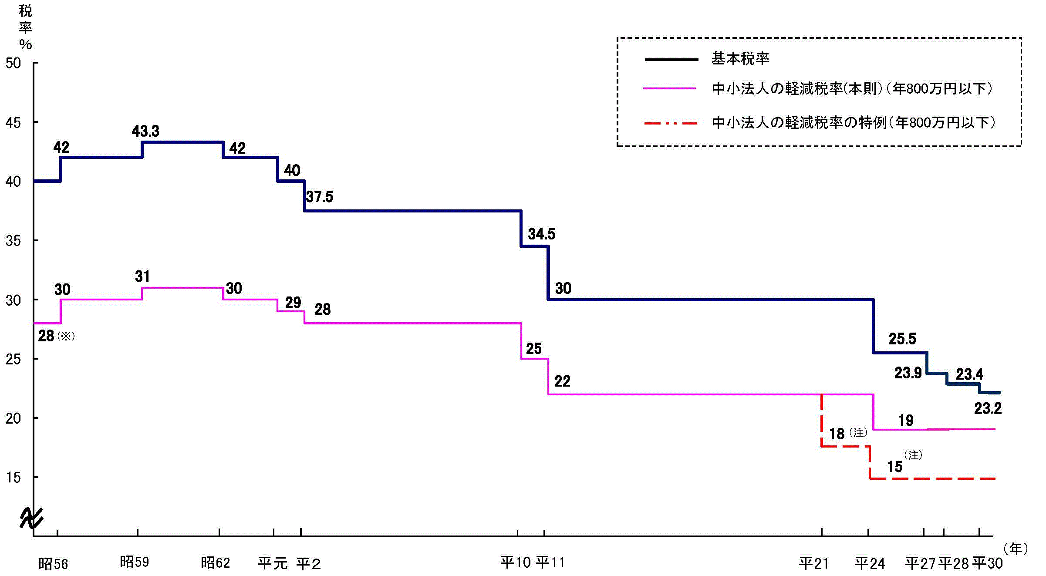
３．法人税
２．法人税の税率
■法人税率の推移
（注） 中小法人の軽減税率の特例(年800万円以下）について、平成21年４月１日から平成24年３月31日の間に終了する各事業年度は18％、平成24年４月１日前に開始し、かつ、同日以後に終了する事業年度については経過措置として18%、平成24年４月１日から平成31年３月31日の間に開始する各事業年度は15％。
（※） 昭和56年４月１日前に終了する事業年度については年700万円以下の所得に適用。
出典：財務省ＨＰ「法人課税に関する基本的な資料（令和元年5月現在）」
■最新の法人税率
区分 |  | 法人税率 | 地方法人税率
適用関係 |  | 平30.4.1から開始する事業年度
中小企業、一般社団法人等及び人格のない社団等 | 年800万円以下の部分 | 15％ | 法人税率の 4.4％
 | 年800万円超の部分 | 23.2％
中小法人以外の普通法人 |  | 23.2％
一般社団法人等以外の公益法人等、協同組合等及び特定の医療法人（一定の法人を除く） | 年800万円以下の部分 | 15％
 | 年800万円超の部分 | 19％

Slide 16
３．法人税
３．法人税の納税義務
納税義務者の区分 |  | 課税所得の範囲
内国法人 | ・国内に本店又は支店たる事務所を有する法人 （人格のない社団等を含む） | ・全ての所得（全世界所得） ※ ただし外国子会社配当益金不算入制度の適用を受ける配当については、その95％相当額を益金不算入。
外国法人 | ・内国法人以外の法人（人格のない社団等を含む） | ・国内源泉所得のみ
４．法人税の納税地
内国法人の法人税の納税地は、原則として、その本店又は主たる事務所の所在地。
５．法人税の申告
法人税確定申告書の提出期限：原則として各事業年度終了の日の翌日から２ヶ月以内。
申告書記載事項： 法人名、納税地、代表者名、事業年度、所得金額又は欠損金額、税額。
添付書類： 貸借対照表、損益計算書、株主資本等変動計算書、貸借対照表及び損益計算書に係る勘定科目内訳明細書、事業概況書。
６．法人税の納付
法人税はその申告書の提出期限までに納付する必要があります。確定申告書の場合の法人税の納付期限は、原則として各事業年度終了の日の翌日から２ヶ月以内。

Slide 17
３．法人税
７．法人税の計算方法
所得計算
会計の利益は収益から費用を控除して計算しますが、法人税の所得は益金から損金を控除して計算
します。
益金 － 損金 ＝ 課税所得
収益と益金、費用と損金はそれぞれ近い概念ですが、計算目的が異なるため実際には一致しません。一部で収益となっても益金とならないものや、費用・損失となっても、損金に含むことができないものがあるのです。従って、会計の利益から法人税の所得へ修正する必要が生じます。
税額計算
計算した所得に基づいて、その所得に法人税率を乗じて税金を計算します。その際、特例によって
控除する金額や加算する金額について調整を加えたり、中間申告などで前払したりしている法人税などがあれば控除し、 控除額が大きい時は還付されます。
課税所得 × 法人税率 - 各種税額控除 - 法人税の中間納付分 = 納付税額

Slide 18
４．消費税
１．消費税の概要
消費税
直接消費税
個別消費税
間接消費税
一般消費税
２．消費税導入後の変遷
創設時
平成３年改正
平成６年秋の
税制改革等
平成１５年改正
社会保障・
税一体改革
税率
６.３％ （地方消費税と合わせて８％）
３％
４％
地方消費税創設(１％)
７.８％ （地方消費税と合わせて１０％）
令和元年１０月から
仕入控除額
帳簿方式
請求書等保存方式
免税点制度
適用上限
3,000万円
（資本金1,000万円以上の
新設法人は不適用
※設立当初の2年間に限る）
1,000万円
（課税売上高５億円超の事業者が
設立する新設法人は不適用
※設立当初の2年間に限る）
簡易課税制度
適用上限５億円
４億円
２億円
5,000万円
みなし仕入率
２区分
みなし仕入率
４区分
みなし仕入率
５区分
みなし仕入率
６区分
申告納付
中間納付と
確定申告の年２回
（中間申告の基準年税額60万円超）
中間申告納付回数を年３回に
増加（確定申告と合わせ４回）
（中間申告の基準年税額）
60万円超500万円以下 年１回
500万円超 年３回
中間申告の
基準年税額の引下げ
（中間申告の基準年税額）
48万円超400万円以下 年１回
400万円超 年３回
中間申告納付回数を年11回に
増加（確定申告と合わせ12回）
（中間申告の基準年税額）
48万円超400万円以下 年１回
400万円超4,800万円以下 年３回
4,800万円超 年11回
任意の中間申告
（年１回）を追加
（中間申告の基準年税額48万円
以下の事業者が対象）
価格表示
総額表示を義務付け
使途
福祉目的化
社会保障財源化
（注）平成23年度改正において、免税点制度は、前年又は前事業年度上半期の課税売上高が1,000万円を超える事業者は不適用とする改正が行われました。（法人は25年12月決算から、個人は25年分から適用されています。） 出典：財務省ＨＰ「もっと知りたい税のこと」を基に作成

Slide 19
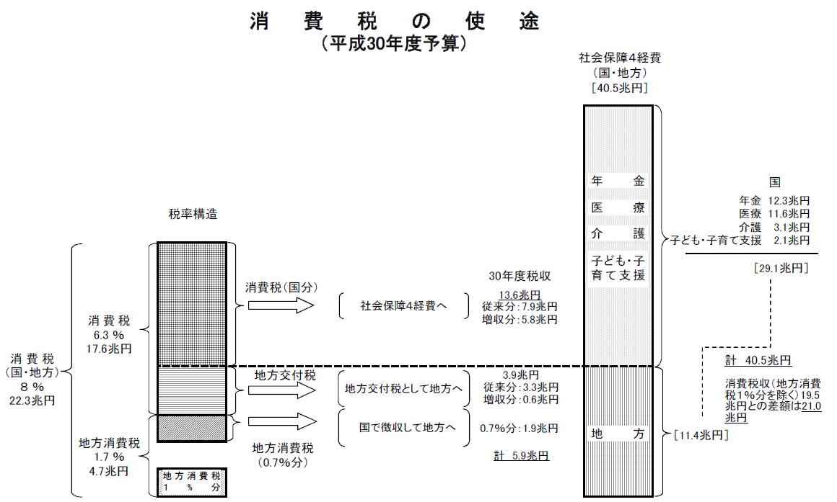
４．消費税
３．消費税の使途
消費税の税収が充てられる経費（地方交付税交付金を除く）の範囲は、予算総則において、「年金」、「医療」、「介護」、「子ども・子育て支援」に限られています。
出典：財務省ＨＰ「消費税の使途に関する資料（令和元年5月現在）」
４．消費税の納税義務者
課税事業者となる場合
① 基準期間（当事業年度の前々事業年度）の課税売上高が、1,000万円を超える場合 ② 基準期間における課税売上高が1,000万円以下で、「消費税課税事業者選択届出書」の適用を受けようとする課税期間の開始の日の前日までに届出書を所轄税務署長に提出している場合 ③ ①、②に該当しない場合で、特定期間（個人事業者の場合はその年の前年の1月1日から6月30日まで、法人の場合は原則としてその事業年度の前事業年度開始の日以後6ヶ月の期間）の課税売上高が1,000万円を超える場合 なお、特定期間における1,000万円の判定は、課税売上高に代えて給与支払額の合計額により判定することもできる。 （備考）基準期間のない事業年度であってもその事業年度の開始の日における資本金の額又は出資の金額が、1,000万円以上である場合や特定新規設立法人（※）に該当する場合は、納税義務は免除されない⇒課税事業者となる。

Slide 20
４．消費税
５．消費税の納付税額の計算
消費税の内訳は、「国税7.8％+地方消費税2.2％」となっており、納税義務者が併せて国（税務署）に申告、納税することとなっています。（令和元年10月1日以降）
商品・製品の販売
消費税
７.８％
地方消費税
２.２％
サービスの
提供
仕入税額 納税額
輸入など
６.２４％ ＋ １.７６％
（軽減税率適用の場合）
６．一般課税方式と簡易課税方式
①一般課税方式
課税売上げにかかる消費税額から、課税仕入れ等にかかる消費税額を差し引いて計算する方法で、消費税額を計算するうえでの原則的な方法。
②簡易課税方式
基準期間の課税売上高が5,000万円以下となる中小事業者については、事務負担軽減のため、課税売上高のみから消費税額を計算する「簡易課税制度」を選択することができます。
納税額計算の原則（一般課税）
納税額計算の特例（簡易課税）
課税売上げに係る消費税額
（①）
仕入控除
税額
（②）
課税売上げに係る消費税額
（①）
仕入控除
税額
（②＝①×「みなし仕入率」）
みなし仕入率
第１種事業（卸売業） 90％
第２種事業（小売業） 80％
第３種事業（製造業等） 70％
第４種事業 60％
（第１～３、５種事業以外）
第５種事業（金融業、保険業） 50％
第６種事業（不動産業） 40％
納税額
（①-②）
納税額
（①-②）

Slide 21
４．消費税
７．消費税の会計処理
消費税の会計処理は、税込経理と税抜経理があります。いずれの方法を選択するかは事業者の任意です。また、会計処理は原則として、すべての取引について同じ方式の会計処理により行います。
区分 | 税込経理 | 税抜経理
経理方法 | 消費税額と取引の対価の額を区分しない経理方式。 | 消費税額と取引の対価の額を区分する経理方式。
特徴 | 事業の損益は消費税によって影響されますが、税抜計算の必要はありません。 | 事業の損益は消費税額によって影響されませんが、税抜計算の手数がかかります。
８．消費税の逆進性
消費税の逆進性とは、所得の多寡にかかわらず消費税は同じ割合であるため、相対的に所得の少ない者の負担が大きくなるという考え方です。消費税の負担額が増えるということではなく、所得に占める割合の問題です。
例えば、１人分の食費が100万円の場合、所得1,000万円の人にとっては所得に占める食費の割合は10％ですが、所得500万円の人は20％になります。 同様の条件で、さらに消費税が10万円増えた場合を考えると、所得1,000万円の人にとっては１％の増加であるのに対して、所得500万円の人にとっては２％の増加となり、高額所得者の負担割合が軽くなります。

Slide 22
４．消費税
９．税区分
消費税の税区分として、課税、不課税、非課税、免税の四つに分けることができます。
・課 税…国内において事業者が事業として対価を得て行う資産の譲渡等と輸入取引です。
・不課税…上記の消費税の課税対象に当たらない取引には消費税はかかりません。これを一般的に不課税取引といいます。例えば、国外取引、対価を得て行うことに当たらない寄附や単なる贈与、出資に対する配当などがこれにあたります。
・非課税…国内において事業者が事業として対価を得て行う資産の譲渡等であっても、課税対象になじまないものや社会政策的配慮から消費税を課税しない取引があります。これを非課税取引といいます。例えば、土地、有価証券、商品券などの譲渡、預貯金の利子や社会保険医療などがこれにあたります。
・免 税…課税取引の対象となる条件に該当していますが、免除されることです。

Slide 23
４．消費税
10．軽減税率
令和元年10月１日に消費税率が８％から10％に引き上げられると同時に導入される仕組みです。次の対象品目について、軽減税率８％が適用されます。
軽減税率対象品目
① 飲料食品：食品表示法に規定する食品（酒類を除きます。）をいい、一定の一体資産を含みます。外食やケータリング等は、軽減税率の対象品目には含まれません。
② 新 聞：一定の題号を用い、政治、経済、社会、文化等に関する一般社会的事実を掲載する週２回以上発行されるもので、定期購読契約に基づくものです。
※ 軽減税率８％の内訳は、従前の消費税率８％とは、消費税率と地方消費税率の内訳が異なります。
消費税率８％：消費税6.3％＋地方消費税1.7％
軽減税率８％：消費税6.24％＋地方消費税1.76％

Slide 24
５．相続税
１．相続税の概要
相続税は、相続や遺贈によって取得した財産及び相続時精算課税の適用を受けて贈与により取得した財産の価額の合計額(債務などの金額を控除し、相続開始前３年以内の贈与財産の価額を加算します。)が基礎控除額を超える場合に、その超える部分(課税遺産総額)に対して課税されます。
この場合、相続税の申告及び納税が必要となり、その期限は、被相続人の死亡したことを知った日の翌日から10か月以内です。
（注）被相続人とは、死亡した人のことをいいます。
２．相続税の納税義務者と課税財産
相続税がかかる人及び相続税の課税される財産の範囲は、次のようになっています。
相続税のかかる人 | 課税される財産の範囲
(１) 相続や遺贈で財産を取得した人で、財産をもらったときに日本国内に住所を有している人 | 取得したすべての財産
(２) 相続や遺贈で財産を取得した人で、財産をもらったときに日本国内に住所を有しない人で次の要件すべてにあてはまる人 イ 財産をもらったときに日本国籍を有している ロ 被相続人又は財産をもらった人が被相続人の死亡の日前５年以内に日本に住所を有したことがある | 取得したすべての財産
(３) 相続や遺贈で財産を取得した人で、財産をもらったときに日本国内に住所を有しない人で次の要件すべてにあてはまる人 イ 財産をもらったときに日本国籍を有していない ロ 被相続人がその死亡日に日本国内に住所を有している | 取得したすべての財産
(４) 相続や遺贈で日本国内にある財産を取得した人で日本国内に住所を有しない人（(２)及び(３)に掲げる人を除きます） | 日本国内にある財産
(５) 上記(１)～(４)のいずれにも該当しない人で贈与により相続時精算課税の適用を受ける財産を取得した人 | 相続時精算課税の適用を受ける財産

Slide 25
５．相続税
３．相続税の税率
相続税額の算出方法は、各人が相続などで実際に取得した財産に直接税率を乗じるというものではありません。正味の遺産額から基礎控除額を差し引いた残りの額を民法に定める相続分により按分した額に税率を乗じます。この場合、民法に定める相続分は基礎控除額を計算するときに用いる法定相続人の数に応じた相続分(法定相続分)により計算します。
実際の計算にあたっては、法定相続分により按分した法定相続分に応ずる取得金額を下表に当てはめて計算し、算出された金額が相続税の総額の基となる税額となります。
法定相続分に応ずる取得金額 | 税率 | 控除額
1,000万円以下 | 10％ | －
3,000万円以下 | 15％ | 50万円
5,000万円以下 | 20％ | 200万円
1億円以下 | 30％ | 700万円
2億円以下 | 40％ | 1,700万円
3億円以下 | 45％ | 2,700万円
6億円以下 | 50％ | 4,200万円
6億円超 | 55％ | 7,200万円

Slide 26
５．相続税
４．相続税のかかる財産、かからない財産
①本来の相続財産 （課税） | 被相続人から相続や遺贈（遺言による財産承継）により取得した財産。（金銭に見積もることができる経済的価値のあるすべてのもの） 【土地、家屋、立木、事業用財産、有価証券、家庭用財産、貴金属、宝石、書画骨董、預貯金、現金など】
②みなし相続財産 （課税） | 被相続人が死亡したときに所有していた財産ではないが、相続税の計算上、相続財産とみなして相続税を課税するもの。 【生命保険金や死亡退職金など】
③生前贈与財産の加算 （課税） | 被相続人の死亡３年以内に、被相続人から生前贈与されていた場合には、その贈与財産（暦年課税）を相続財産に加えて相続財産を課税。
④相続税の課税価格 （課税） | 相続税のかかる財産から債務を控除した金額のことをいいます。
⑤非課税財産 （非課税） | a） 墓地、仏壇、仏具など b） 生命保険金の非課税枠 c） 死亡退職金の非課税枠 d） 相続財産の寄附
⑥債務控除 （非課税） | 被相続人が残した借入金などのマイナスの財産は相続財産から差し引きますが、債務として相続財産から差し引くことができるものは、被相続人の死亡時点で支払うことが確定しているものに限られます。 葬式費用も相続財産から差し引くことができます。

Slide 27
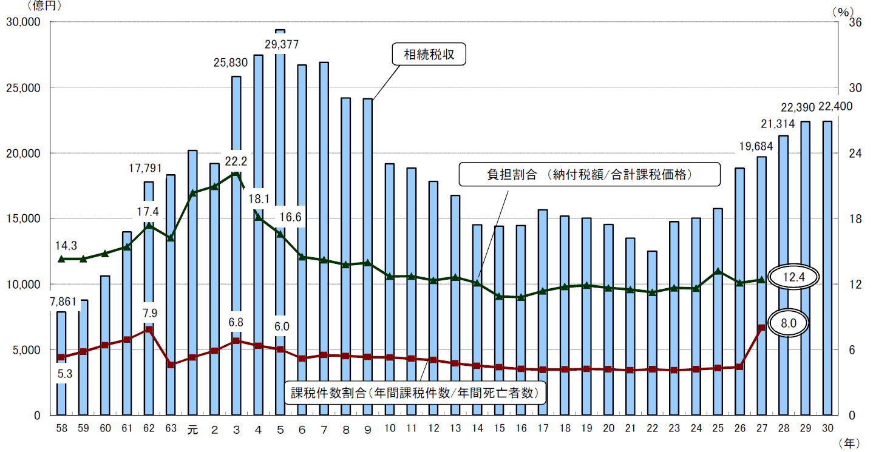
５．相続税
■相続税収と課税割合の推移
基礎控除の引上げなどの改正や地価の下落により、相続税の負担は大きく軽減されてきましたが、平成27年以降は基礎控除が引き下げられたことにより、相続税の負担が生じるケースは、亡くなった方の７％程度になるとされています。
（注１）各年度の相続税収であり贈与税収を含む（平成28年度以前は決算額、29年度は実績見込額、30年度は予算額）。
（注２）課税件数、納付税額及び合計課税価格は「国税庁統計年報書」により、死亡者数は「人口動態統計」（厚生労働省）による。
出典：財務省ＨＰ「相続税の改正に関する資料（令和元年5月現在）」

Slide 28
５．相続税
■最近における相続税の税率構造・基礎控除額の推移
区分
税率構造
基礎控除
地価公示
昭和63年12月 昭和63年12月改正 平成４年度改正 平成６年度改正 平成15年度改正 平成25年度改正
改正前 （昭和63年１月１日以降適用） （平成４年１月１日以降適用） （平成６年１月１日以降適用） （平成15年１月１日以降適用） （平成27年１月１日以降適用）
５億円超 ５億円超 10億円超 20億円超 ３億円超 ６億円超 （最高税率75％） （最高税率70％） （最高税率70％） （最高税率70％） （最高税率50％） （最高税率55％）
14段階 13段階 13段階 ９段階 ６段階 ８段階
2,000万円 4,000万円 4,800万円 5,000万円 3,000万円 ＋ ＋ ＋ ＋ ＋
400万円 × 800万円 × 950万円 × 1,000万円 × 同左 600万円 × 法定相続人数 法定相続人数 法定相続人数 法定相続人数 法定相続人数 （3,200万円） （6,400万円） （7,650万円） （8,000万円） （4,800万円）
昭和58年 | 昭和62年 | 平成３年 | 平成５年 | 平成14年 | 平成25年
100 → 157.1 → 336.8 → 244.1 → 80.7 → 69.6
（注） １. 基礎控除の（ ）内は、法定相続人が３人（例：配偶者+子２人）の場合の額です。
２. 地価公示は、三大都市圏（商業地）の昭和58年を100とした場合の指数です。
出典：財務省ＨＰ「もっと知りたい税のこと」を基に作成

Slide 29
６．租税法の基本原則
日本国憲法 三大義務
■「教育を受けさせる義務」 ■「勤労の義務」 ■「納税の義務」
（第26条） （第27条） （第30条）
租税法の基本原則① 租税法律主義
日本国憲法第30条 納税の義務 国民は、法律の定めるところにより、納税の義務を負ふ。
日本国憲法第84条 課税 あらたに租税を課し、又は現行の租税を変更するには、法律又は法律の定める条件によることを必要とする。
《租税法律主義の内容》
（１）課税要件法定主義
課税要件のすべてと租税の賦課・徴収の手続きは法律によって規定されなければならない。
（２）課税要件明確主義
課税要件および租税の賦課・徴収の手続に関する定めを為す場合に、その定めはなるべく一義的で明確でなければならない。
（３）合法性の原則
課税要件が充足されている限り、租税行政庁には租税の減免の自由は無く、また租税を徴収しない自由もなく、法律で定めたとおりの税額を徴収しなければならない。
（４）手続的保障原則
租税の賦課・徴収は公権力の行使であるから、それは適正な手続で行われなければならない。

Slide 30
６．租税法の基本原則
租税法の基本原則② 租税公平主義
日本国憲法第14条第１項 法の下の平等 すべて国民は、法の下に平等であって、人種、信条、性別、社会的身分又は門地により、政治的、経済的又は社会的関係において、差別されない。
担税力に即した課税
税負担は各人の担税力に応じて配分されるべきであるというものです。
※担税力の基準は次の三つ＜所得・財産（資産）及び消費＞で判定します。
⇒水平的公平と垂直的公平
①水平的公平…等しい能力のある人には等しい負担を求める
②垂直的公平…負担能力の大きい人により大きな負担をしてもらう
※ 税負担は、所得税を中心にしながら、これに財産税及び消費税を適度に組み合わせ（タックス・ミックス）、バランスのとれた税制の構築が望ましい。
租税法の基本原則③ 自主財政主義
日本国憲法第92条 地方自治の基本原則 地方公共団体の組織及び運営に関する事項は、地方自治の本旨に基いて、法律でこれを定める。
日本国憲法第94条 地方公共団体の権能 地方公共団体は、その財産を管理し、事務を処理し、及び行政を執行する権能を有し、法律の範囲内で条例を制定することができる。

Slide 31
７．税理士の役割
税理士は、法律によって国から資格を与えられた税務に関するスペシャリストです。
■ 納税者（企業や個人経営者）の依頼を受けて、所得税や法人税等の税務に関して申告を代理したり、書類作成や税務相談に応じ会計帳簿の代行をするのが税理士の主な職務です。 ■ 税金関係の法律は、所得税法をはじめよく改正されるため、正確で迅速な税務処理を行う上で税理士の存在は不可欠です。 ■経営の相談役としての役割も求められ、社会的な地位と収入が得られる職業です。
税理士制度
昭和17（1942）年に税理士法の前身である「税務代理士法」が制定された。
昭和26（1951）年に新たに「税理士法」が制定され、今日に至っている。
税理士法第１条（税理士の使命） 税理士は、税務に関する専門家として、独立した公正な立場において、申告納税制度の理念にそつて、 納税義務者の信頼にこたえ、租税に関する法令に規定された納税義務の適正な実現を図ることを使命とする。
（1）税務代理 | 確定申告、青色申告の承認申請、税務署の更正・決定などに不服がある場合の申立て、税務調査の立会いなどについて代理をします。
（2）税務書類の作成 | 確定申告書、青色申告の承認申請書、その他税務署などに提出する書類を納税者に代わって作成します。
（3）税務相談 | 税金のことで困ったとき、分からないとき、知りたいとき相談に応じます。
（4）会計業務 | 税理士業務に付随して財務書類の作成、会計帳簿の記帳の代行、その他財務に関する業務を行います。
（5）補佐人 | 税理士は、税務訴訟において納税者の正当な権利、利益の救済を援助するため、補佐人として、弁護士である訴訟代理人とともに裁判所に出頭し、陳述（出廷陳述）します。
（6）会計参与 | 税理士は、会計参与として、取締役と共同して計算関係書類を作成し、中小会社の計算書類の記載の正確さに対する信頼を高めます。
（7）社会貢献 | 税理士は独立した公正な立場で、税に関する専門的知識や経験を活かし社会貢献に努めています。「税を考える週間」や確定申告期間における税務支援、租税教育への積極的な取り組み、裁判所の民事・家事の調停制度や成年後見制度への参画等を行っています。

